Slide 1
TECHNOLOGIE SANACE DEFORMOVANÝCH KLENEB
Kateřina Heisigová

Slide 2
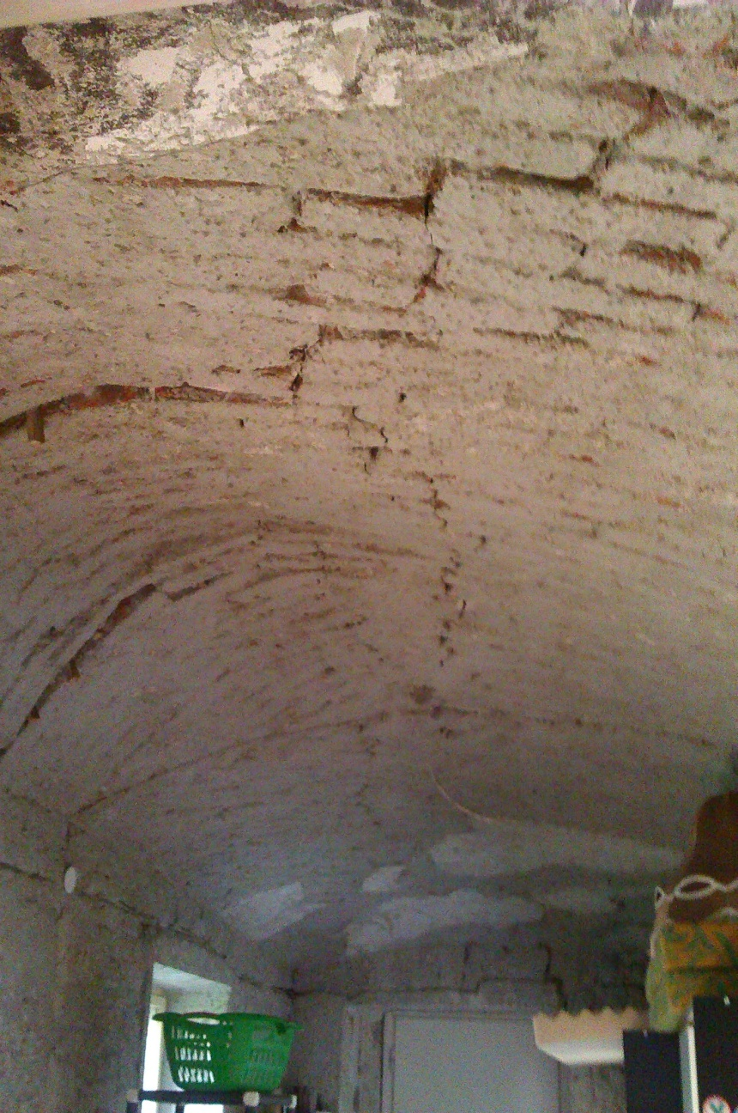
DEFORMOVANÁ KLENBA
Obr. 1

Slide 3
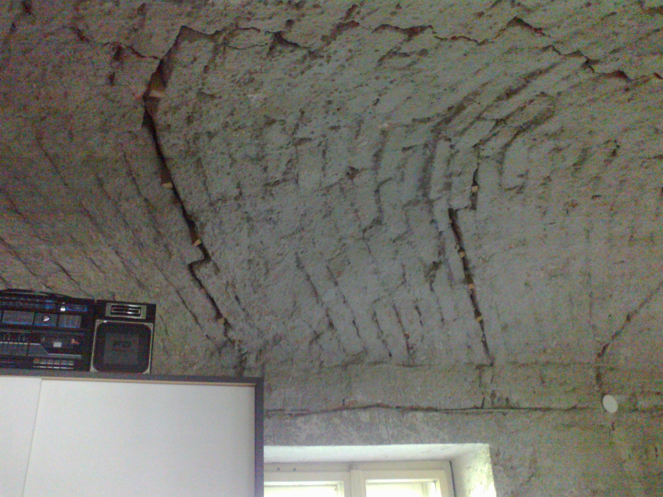
DEFORMOVANÁ KLENBA
Obr. 2

Slide 4
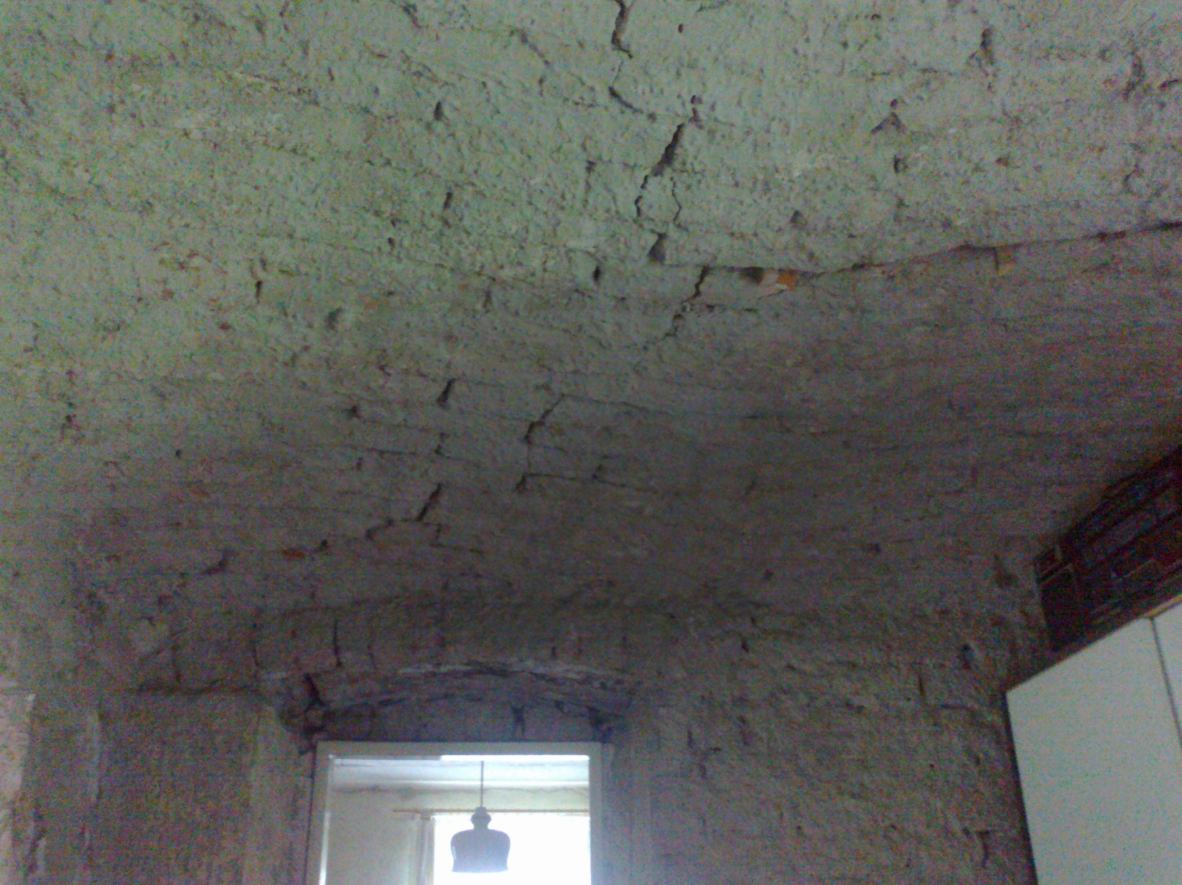
DEFORMOVANÁ KLENBA
Obr. 3

Slide 5
PŘES ZAPOČETÍM SANACE
Je nutno odstranit příčinu deformaca kleneb a zajistit podpůrné konstrukce! (sepnutím v úrovni paty kleneb a úrovni chybějícího ztužujícího věnce)

Slide 6
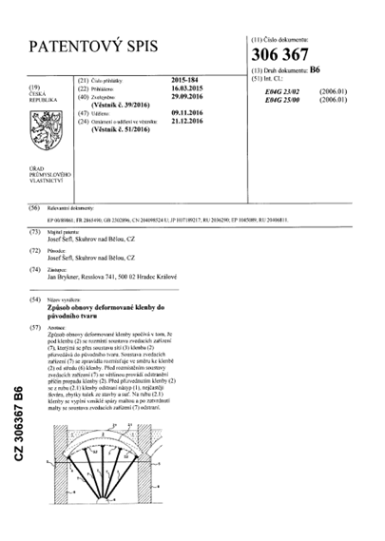
PATENTOVANÝ VYNÁLEZ
Patentovaný vynález Josefa Šefla. [2]

Slide 7
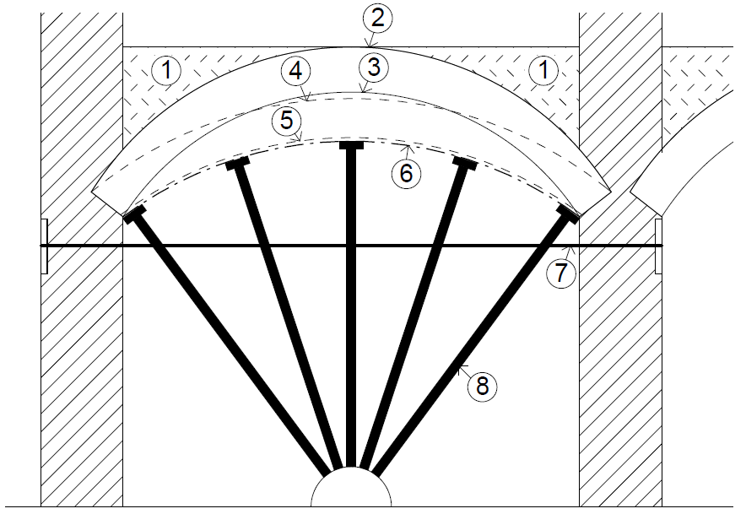
PRINCIP SANACE
1-násyp; 2-rub klenby opravené; 3-líc klenby opravené; 4-rub klenby původní;
5-líc klenby původní; 6-soustava sítí; 7-stažení; 8-zvedací zařízení [2]

Slide 8
POSTUP
očištění líce klenby,
aplikace soustavy sítí a rozmístění zvedacího zařízení,
odstranění stropní konstrukce nad rubem klenby,
přizvedávání a proškrábání spár,
mechanické dočištění tlakem vody,
náhrada poškozených cihel,
vyklínování spár dřevěnými klíny,
zpětné vyplnění spár maltovou směsí,
odstranění zvedacího zařízení a soustavy sítí,
dočištění líce klenby

Slide 9
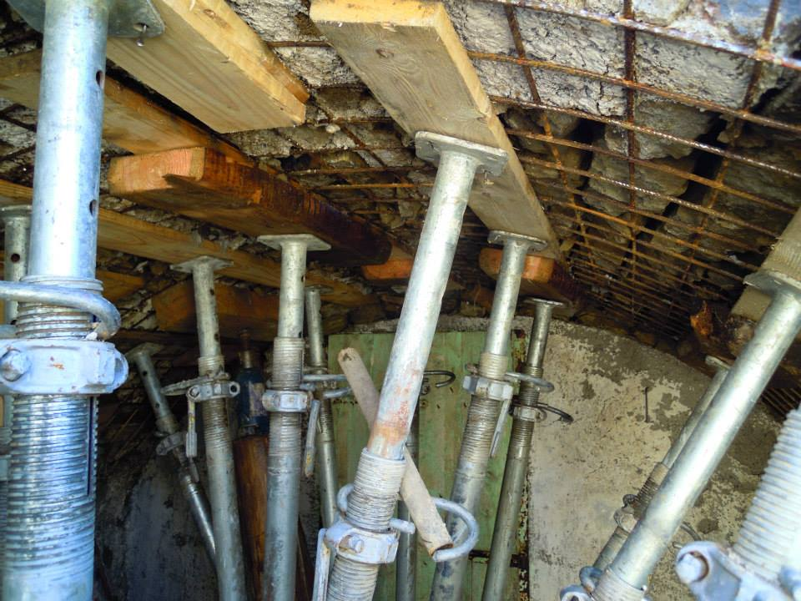
SOUSTAVA SÍTÍ A ZVEDACÍHO ZAŘÍZENÍ
Svařované sítě a zvedací zařízení. [1]

Slide 10
APLIKACE SOUSTAVY SÍTÍ A ZVADACÍHO ZAŘÍZENÍ
Sítě:
mají funkci bednění,
jsou vzájemně svázány nebo svařeny,
kladou se z přesahem cca dvou ok,
K líci klenby jsou vyneseny (přitlačeny) pouze zvedacím zařízením
Zvedací zařízení:
v první fázi stabilizuje konstrukci klenby a následně slouží k samotnému přizvedávání,
rozmístí se přes soustavu sítí ve směru od středu místnosti, kolmo na líc klenby

Slide 11
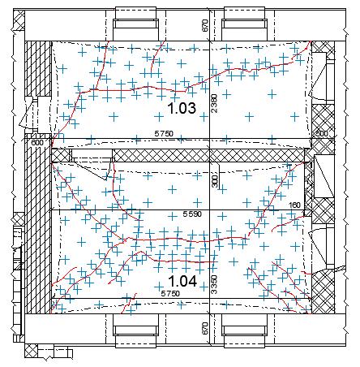
ROZMÍSTĚNÍ ZVEDACÍHO ZAŘÍZENÍ
červeně - trhliny,
modře - hlavy zvedacího zařízení

Slide 12
PŘIZVEDÁVÁNÍ
Klenba se nepřizvedává celá současně, nýbrž dle její deformace!
Některé stojiny se vysunou, jiné zůstanou v původní poloze.
Po každém jednotlivém přizvednutí se tvar klenby změní, a je tedy nutno pro další přizvednutí vysunout jiné stojiny.
Nejnáročnější a nejdůležitější část sanace.
Je nutno stále kontrolovat pohyby v klenbě při přizvedávání.

Slide 13
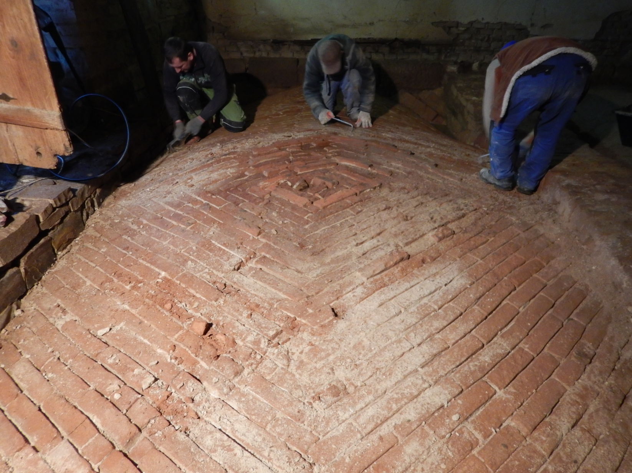
PROŠKRÁBÁNÍ SPÁR
Ruční proškrábání spár po každém přizvednutí. [1]

Slide 14
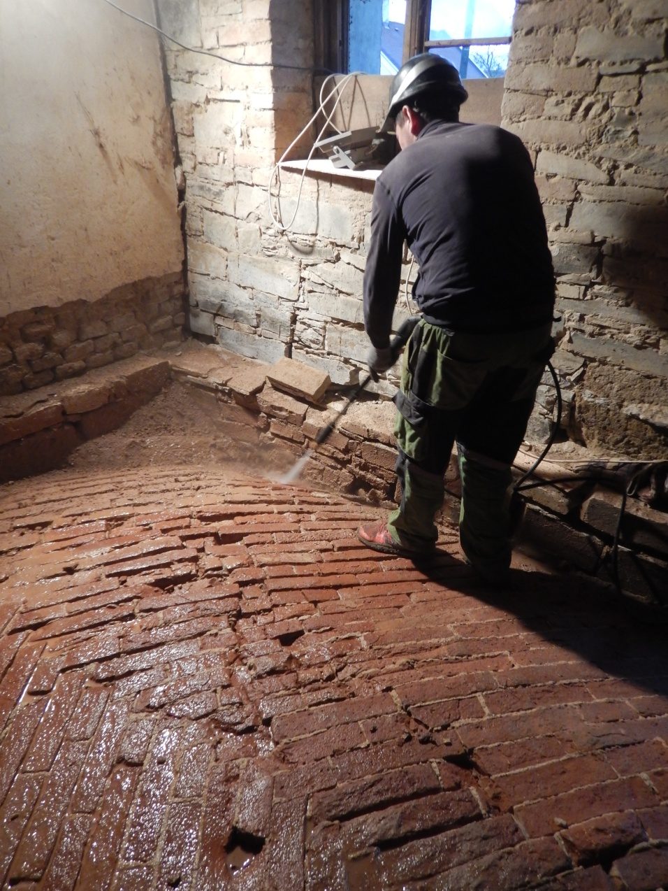
DOČIŠTĚNÍ TLAKOVOU VODOU
Mechanické dočištění spár tlakovým čističem. [1]

Slide 15
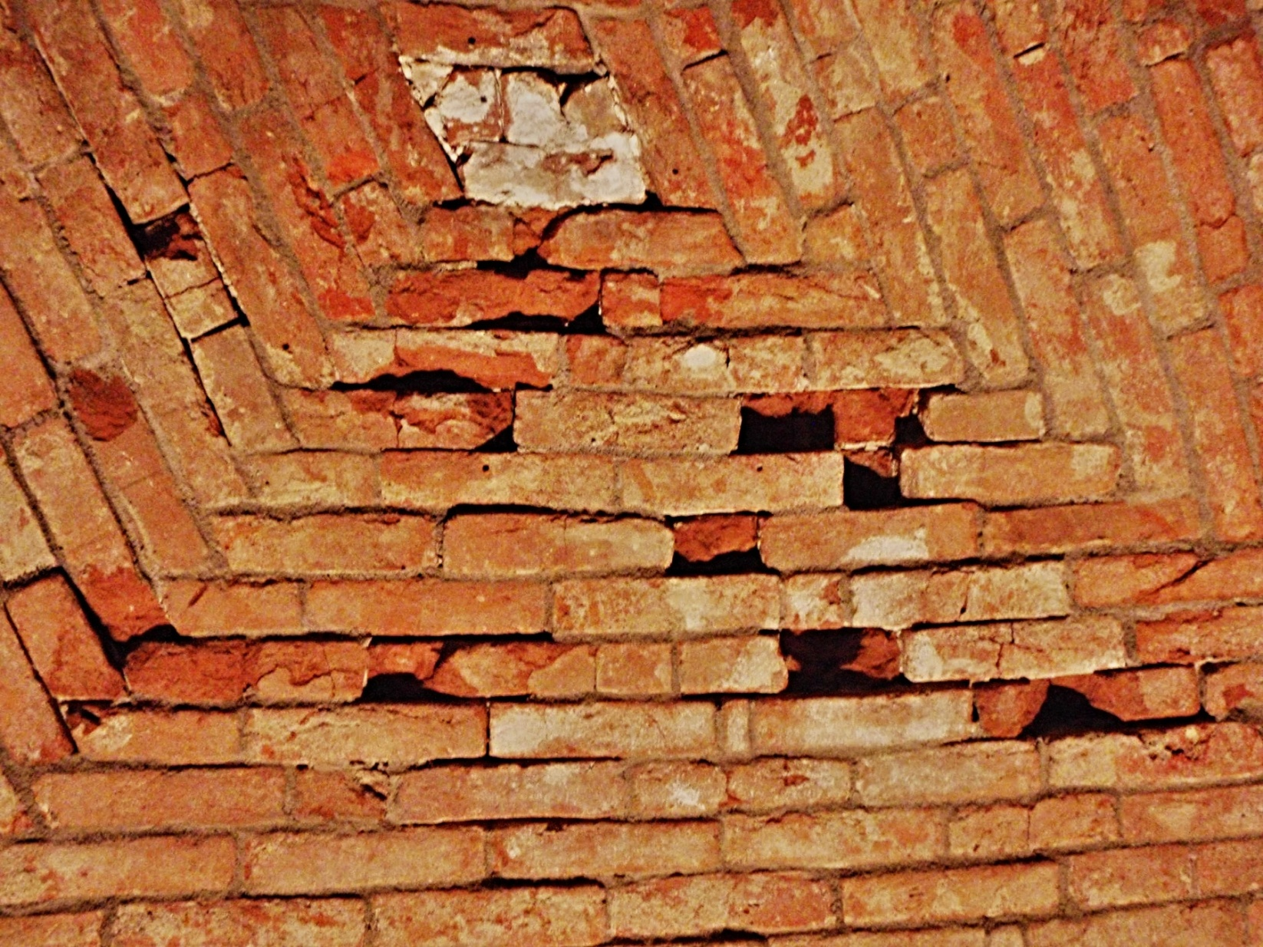
NÁHRADA NEVYHOVUJÍCÍCH CIHEL
Cihly poškozené trhlinami, nebo jsou povrchově vydrolené. [1]

Slide 16
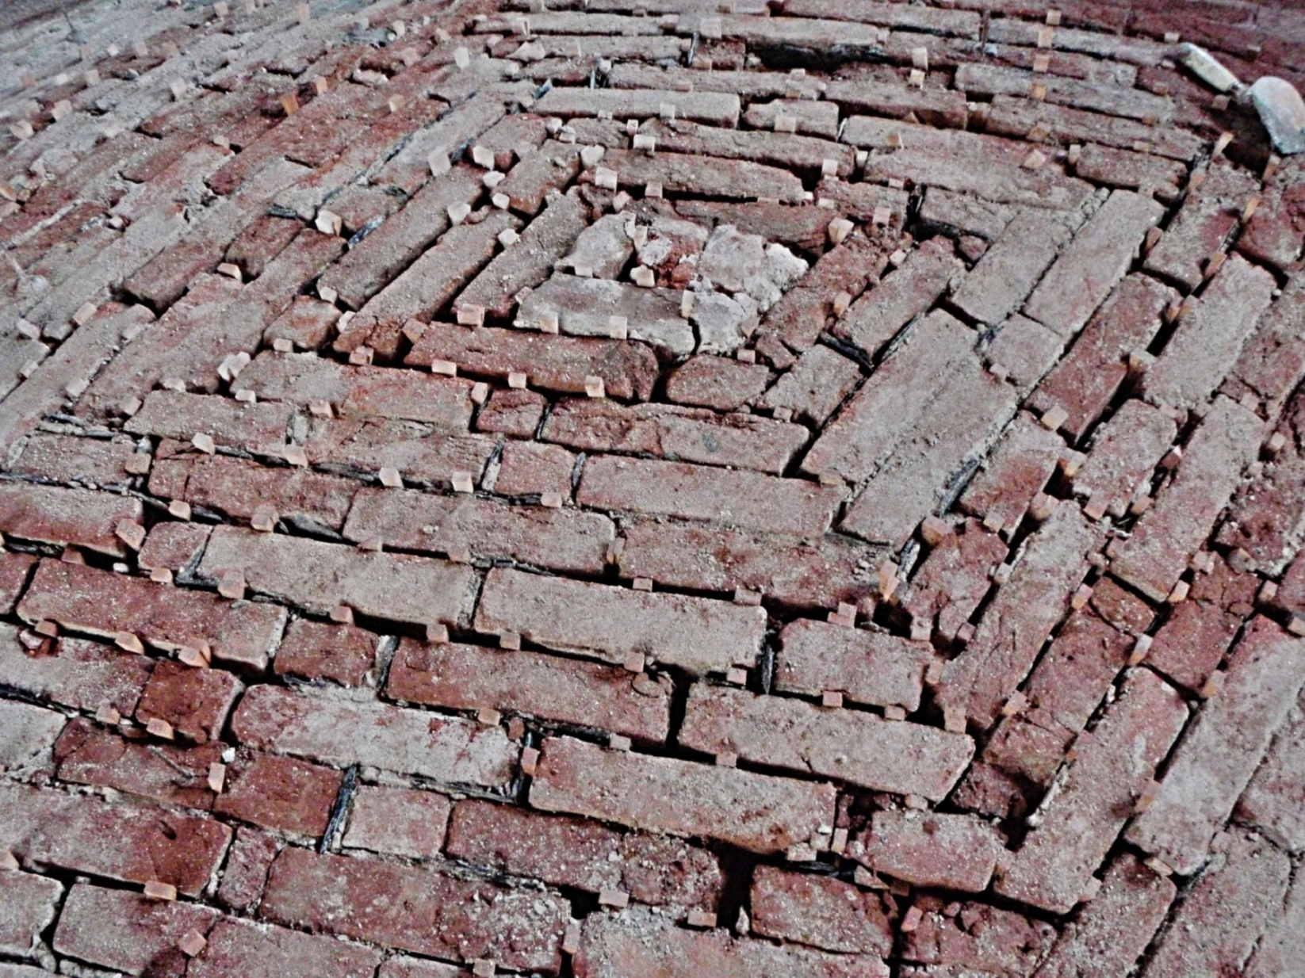
VYKLÍNOVÁNÍ SPÁR
Dubové nebo jasanové neimpregnované klíny z rubu klenby. [1]

Slide 17
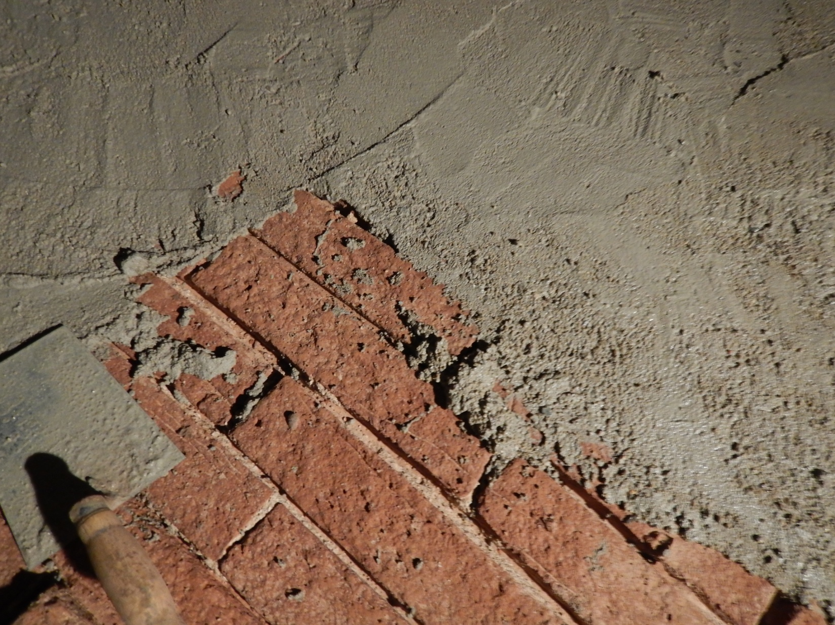
ZPĚTNÉ VYPLNĚNÍ SPÁR VM
Vyplněné spáry včetně maltového potěru tl. 10-20 mm na rubu klenby.[1]

Slide 18
ODSTRANĚNÍ ZVEDACÍHO ZAŘÍZENÍ A SOUSTAVBY SÍTÍ
Po cca 14 dnech!

Slide 19
VÝHODY
nedestruktivní metoda,
vhodná pro jakýkoliv typ klenby,
navrací tvar a vzepětí klenby,
obnovuje působení normálových sil,
obnovuje funkci a autentičnost klenby,
nenarušuje okolní konstrukce,
nezatěžuje konstrukci klenby nevhodným materiálem,
úspora materiálu

Slide 20
NEVÝHODY
je nutný vždy přístup z rubu klenby

Slide 21
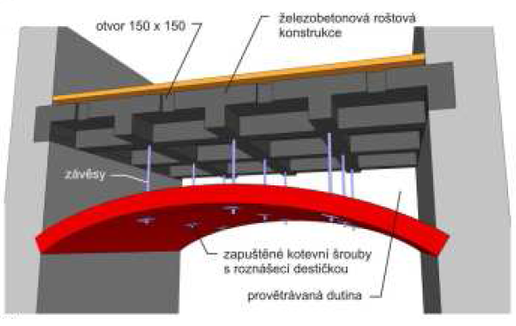
POROVNÁNÍ S JINÝMI METODAMI
nedestruktivní metoda X destruktivní metoda
Závěsy na ŽB roštové konstrukci. [6]

Slide 22
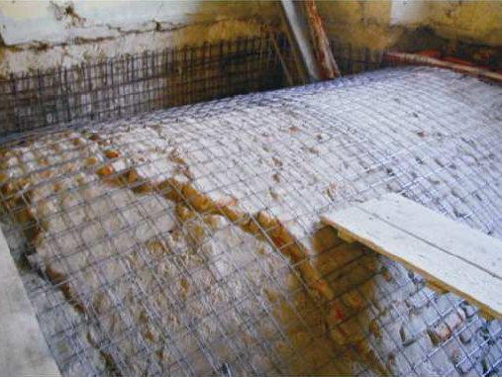
POROVNÁNÍ S JINÝMI METODAMI
navrací tvar a vzepětí X nenavrací tvar a vzepětí
Realizace betonové skořepiny. [6]

Slide 23
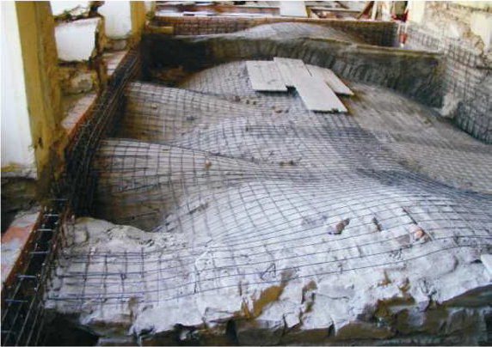
POROVNÁNÍ S JINÝMI METODAMI
navrací tvar a vzepětí X nenavrací tvar a vzepětí
Realizace betonové skořepiny. [6]

Slide 24
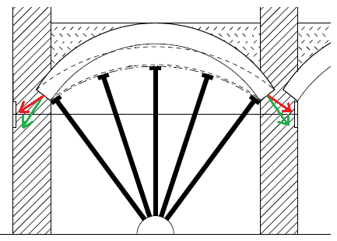
POROVNÁNÍ S JINÝMI METODA
navrací působení N X nenavrací působení N
obnovuje funkci X neobnovuje funkci
Červené šipky – normálové síly deformované klenby
Zelené šipky – normálové síly zasanované klenby

Slide 25
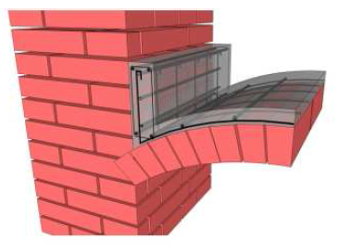
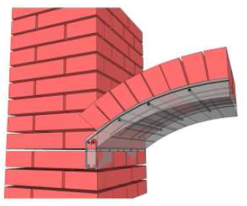
POROVNÁNÍ S JINÝMI METODAMI
nedestruktivní X destruktivní
nezatěžuje X zatěžuje
úspora materiálu X větší spotřeba materiálu
Skořepina na rubu nebo líci klenby. [6]

Slide 26
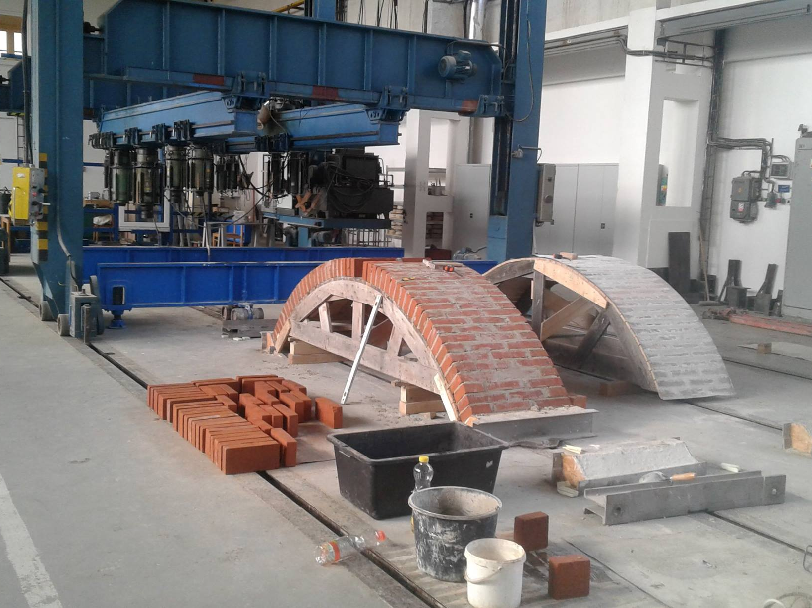
PÁSY Z UHLÍKOVÉ TKANINY
Zátěžová zkouška dodatečného zesílení rubu klenby. [1]

Slide 27
PÁSY Z UHLÍKOVÉ TKANINY
Slouží k dodatečnému zesílení rubu klenby.
Vhodné pro objekty ovlivněné seizmicitou.
Pásy šířky cca 150 mm se aplikují na rub klenby ve vzájemných vzdálenostech
cca 1 m.
Takto položené pásy se zalijí speciální pryskyřicí.

Slide 28
KOLIK MĚ BUDE SANACE STÁT?
Cena: 1 500 Kč/m²
Plocha kleneb: 43,772 m²
1 500 x 43,772 = 65 658 Kč
65 658 Kč

Slide 29
ZÁVĚR
Ke každé sanované klenbě je nutno přistupovat individuálně dle rozsahu deformace, typu klenby, rozpětí atd.

Slide 30
DĚKUJI ZA POZORNOST

Slide 31
ZDROJE
[1] Cihlové klenuté stropy Šefl [online]. c2015 [cit. 2017-04-04]. Dostupné z: http://www.klenby.cz/,
[2] ŠEFL, Josef. Způsob obnovy deformované klenby do původního tvaru. Česká republika.
CZ 306367 B6 Patentovaný vynález. Uděleno 9.11.2016. Zapsáno 21.12.2016,
[3] LIPANSKÁ, Eduarda. Historické klenby. Praha: El Conzult, 1998. ISBN 80-902-0761-8,
[4] MATERKA, Václav. Základy pozemního stavitelství. Praha: Šolc a Šimáček, 1928,
[5] STARÝ, Stáňa. Příručka učňů zednických: k poučení a odbornému vzdělání zednických učňů i pomocníků. Praha: Grégr, 1934,
[6] Zděné klenbové konstrukce [online]. Praha, 2012 [cit. 2017-04-27]. Prezetace. Fakulta stavební, ČVUT v Praha

Slide 32
VÁPENNÁ MALTA
Proč vápenná malta?:
podobnost s dříve používanými VM,
pružnost
složení:
hlavní složky
hašené uleželé vápno,
písek,
voda
přísady:
trasové vápno,
bobtnající složky
poměr míchání: 1:3 až 1:3,5

